Slide 1
无线通信网实验

Slide 2
实验准备

Slide 3
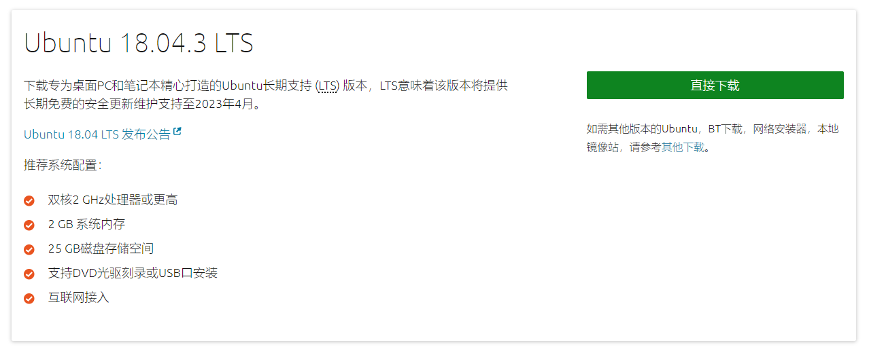
安装Linux
Virtual Box
https://www.virtualbox.org/wiki/Downloads
Ubuntu (中科大镜像源)
http://mirrors.ustc.edu.cn/ubuntu-releases/18.04/
同时，建议小于1/2的物理内存

Slide 4
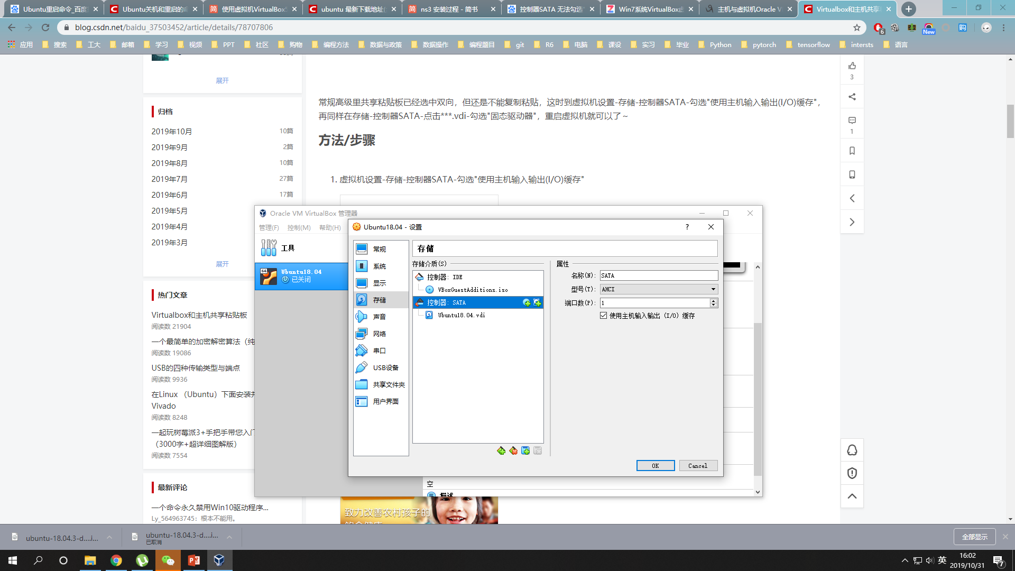
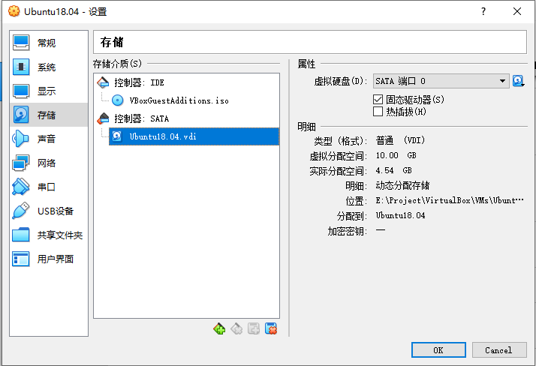
共享粘贴板
https://blog.csdn.net/baidu_37503452/article/details/78707806
Remark:
1、重启命令：reboot
2、虚拟机关机时才能进行下图设置

Slide 5
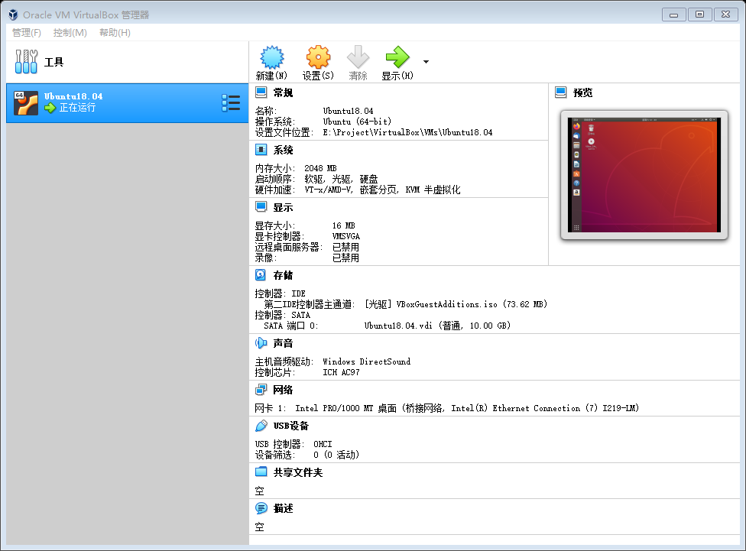
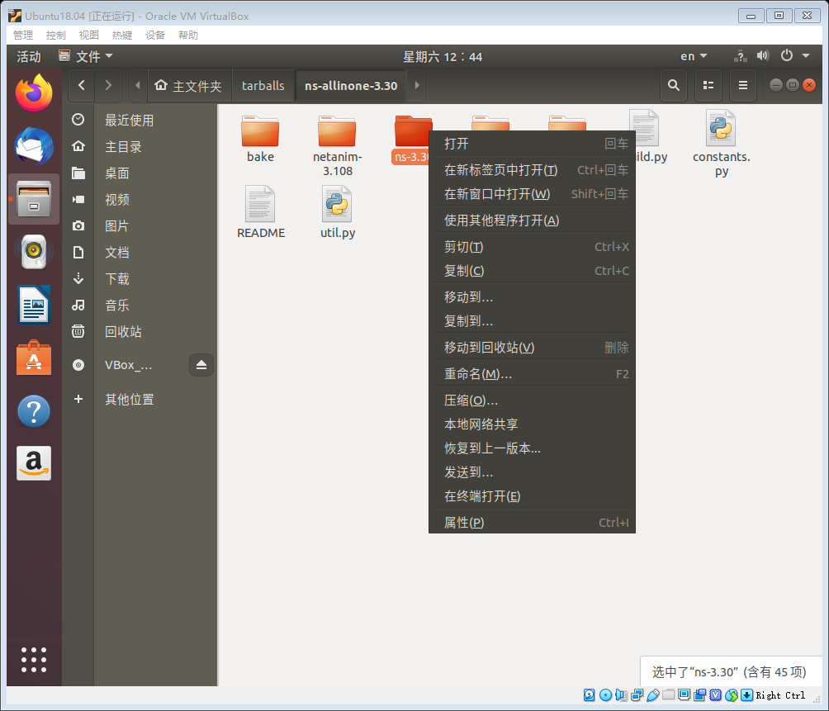
安装NS3
https://blog.csdn.net/yanerhao/article/details/52956063/
Remark:
1、build.py运行时若报错，有可能时虚拟机内存分配过小

Slide 6
基础知识

Slide 7
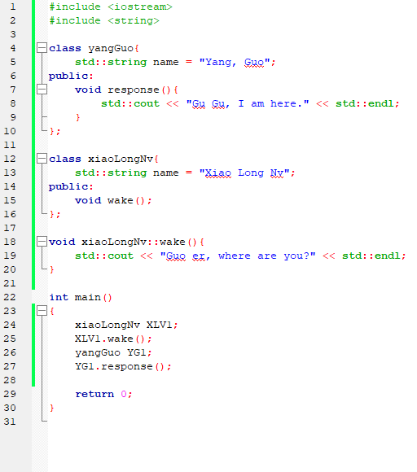

C++与NS3基础 —— C++

Slide 8
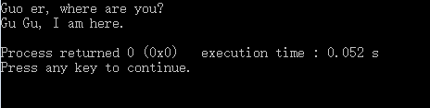
C++与NS3基础 —— C++

Slide 9
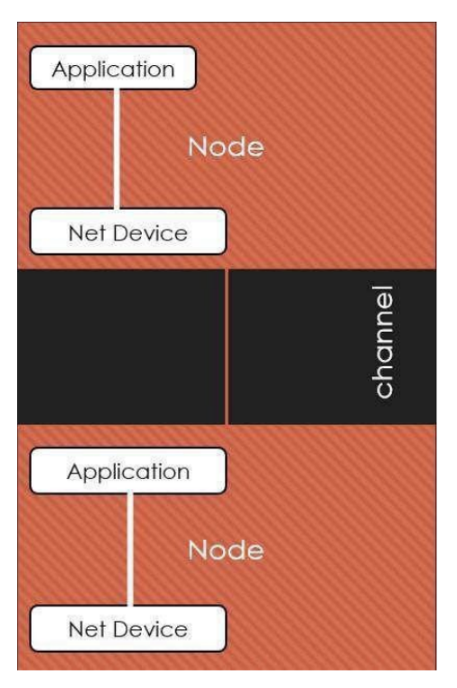
C++与NS3基础 —— NS3
相当于软件
如何“安装”？——
通过内置的 XXXHelper类
相当于计算机
相当于网卡
与Net Device相一致的信道
对多个Node可以集群操作（如安装等）
—— 通过内置的 XXXContainer类

Slide 10
代码样例

Slide 11
例子：Point to Point 通信
网络拓扑
P2P
Client
Server
移动性：不考虑
通信服务类型：UDP通信

Slide 12
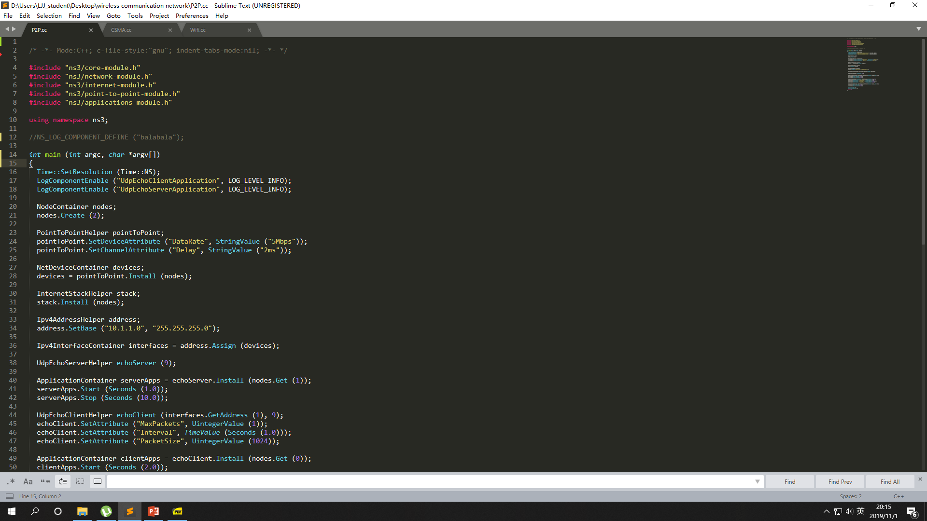
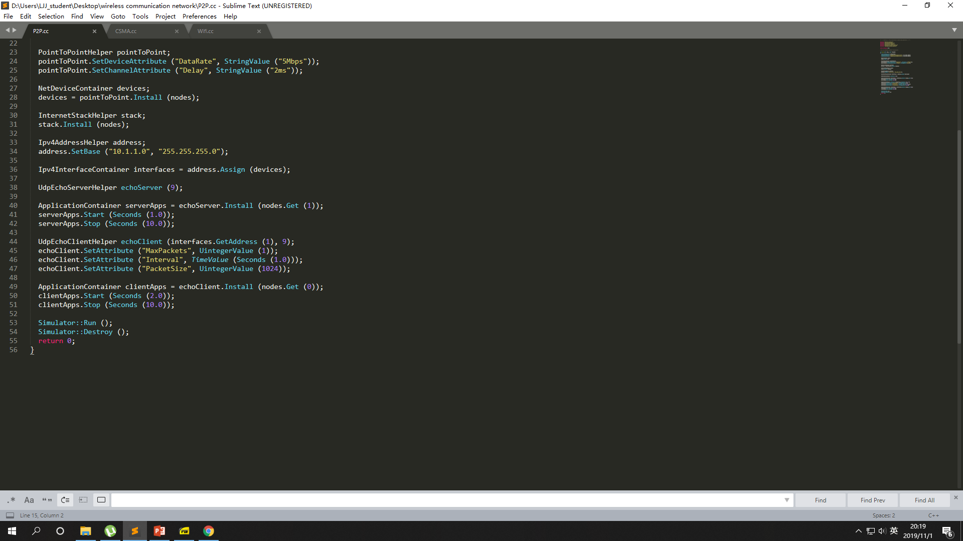
例子：Point to Point 通信
Notes:
首先来看4-10行
4-8行是我们的头文件声明
10行是我们的名字空间声明。在NS中，我们默认使用NS3的名字空间，这样比较方便。

Slide 13
例子：Point to Point 通信
Notes:
接下来是一些基础设置
16行是仿真时间分辨率的设置，这里使用的是默认最小的分辨率。
17和18行是日志等级设置。在这里设置好我们需要的日志等级后，我们可以更方便的进行输出，知道通信过程中都发生了什么事情。

Slide 14
例子：Point to Point 通信
Notes:
接下来来到仿真代码的主体
首先我们建立Node（相当于裸机）。
创建Node时，我们利用Container类的方法进行创建。
首先是声明一个NodeContainer类型的变量，命名为nodes，之后利用NodeContainer的create方法创建我们需要的数目的Node。
这里我们就成功创建了两个Node。

Slide 15
例子：Point to Point 通信
Notes:
建立好Node之后，下面进行网络相关的配置
23-25行，我们通过PointToPointHelper类的两个方法，设置了P2P网络的基本参数：速率与时延
设置好之后，我们在27-28行利用PointToPointHelper类的Install方法给上面的Node进行安装NetDevice（网卡），并返回一个NetDeviceContainer的对象。
安装好网卡后，我们需要安装协议栈，这里我们用到了InternetStackHelper类，我们用这个类的Install方法进行协议栈的安装。
安装好协议栈之后，我们需要分配一下IP地址：这里使用了Ipv4AddressHelper类的SetBase方法进行设置。两个参数分别是子网IP地址和子网掩码。
设置好之后，利用assign方法将IP地址分给装好网卡之后的设备。

Slide 16
例子：Point to Point 通信
Notes:
安装好网卡、协议栈，分配好IP地址之后，一般来说我们的网络配置就基本完成了。接下来我们就可以进行软件的安装了。
首先我们安装服务器端。
与之前类似的，我们依然通过相应的Helper方法进行安装。在这里由于我们是仿真UDP通信的应用，我们就使用UdpEchoServerHelper来进行安装。安装的时候需要传入一个端口号，这里我们使用9作为端口号。
在接下来的三行，我们利用UdpEchoServerHelper的Install方法，把第二个Node（索引值为1）作为server安装相应的application，并设置好server开启与停止的时间。
其中，UdpEchoServerHelper的Install方法接收一个指向Node的指针，并把指针指向的Node进行相应的安装。Nodes.get方法会返回这个指针。
类似的，我们声明一个UdpEchoClientHelper变量，并作相应的设置， 设置好之后利用ApplicationContainer进行安装：
具体来说，我们先声明一个UdpEchoClientHelper变量，并说明一下server的IP地址与端口号，得到echoClient，之后分别设置仿真中的最大包数，包与包之间的间隔，以及包的大小。
Helper变量建立完后，我们就进行安装，安装在第1个Node上（索引值为0），安装好之后也设置好开始与结束的时间。

Slide 17
例子：Point to Point 通信
Notes:
以上这些完成之后，我们就可以直接进行仿真了
先利用run方法开启仿真，之后再利用destory方法结束仿真。

Slide 18
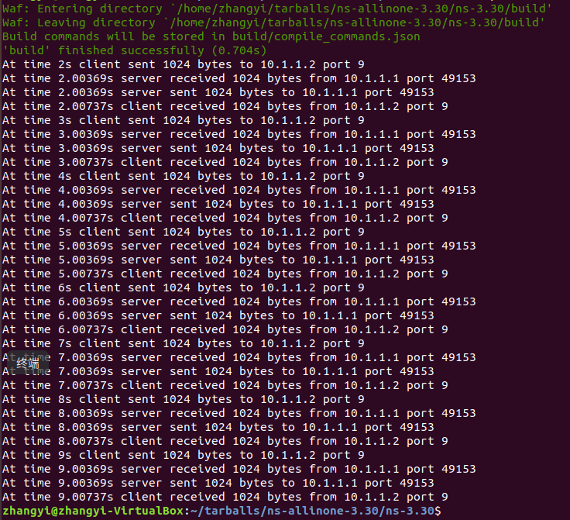
例子：Point to Point 通信
保存
Path …/ns-3.30/scratch
后缀 .cc
编译（在ns-3.30下打开终端）
./waf
(sudo ./waf)
运行（在ns-3.30下打开终端）
./waf --run scratch/filename
(sudo ./waf --run scratch/filename )
Notes:
代码写完之后，我们就可以进行跑代码了。
我们需要先使用waf进行编译
编译好之后再使用waf—run进行运行。
最终得到的运行效果是这样的。

Slide 19
实验内容

Slide 20
实验一：Point to Point 通信仿真
实验内容
网络拓扑
P2P
Client
Server
实验要求：1.移动性：不考虑
2.通信服务类型：UDP通信
参数要求：Client最大发送分组数=n*(学号尾数)，n自选（大于1的正整数）
其他参数自选。

Slide 21
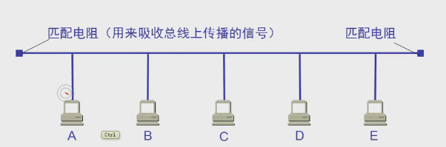
实验二：基于CSMA/CD协议的LAN通信系统仿真
CSMA/CD协议的工作过程：
（1）准备发送：适配器从网络层获得一个分组，加上以太网的首部和尾部，组成以太网帧，放入网卡的缓存中，但在发送之前，必须先检测信道。
（2）检测信道：不停地检测信道，一直等待信道空闲，并在96比特时间内信道保持空闲（保证了帧间最小时间间隔），就发送这个帧。在发送过程中仍不停地检测信道，即网络适配器要边发送边监听。这里只有两种可能性：
发送成功：在争用期内一直未检测到碰撞，这个帧发送成功，回到（1）
发送失败：在争用期内检测到碰撞，这是立即停止发送数据，并按规定发送认为干扰信号。适配器接着就执行指数退避算法，等待r倍512比特时间后，返回到步骤（2），继续检测信道。若重传16次仍不能成功，则停止重传向上报错。以太网每发完一帧，一定要把已经发送的帧暂时保留一下。如果在争用期内检测出发生了碰撞，那么还要在推迟一段时间后再把这个帧重传一次

Slide 22
实验二：基于CSMA/CD协议的LAN通信系统仿真
实验内容
网络拓扑
P2P
Client
Client
Server
CSMA
实验要求：1.移动性：不考虑
2.通信服务类型：UDP通信
参数要求：1.Client最大发送分组数=n*(学号尾数)，n自选（大于1的正整数）
其他参数自选。
2.P2P部分IP 与 CSMA部分IP至少在第三位开始不同，
例如 P2P：10.1.1.1, 10.1.1.2
CSMA：10.1.2.1, 10.1.2.2, ……

Slide 23
实验三：基于Wi-Fi的移动网络通信系统仿真
实验内容
网络拓扑
P2P
Client
Client
Server
Wi-Fi
CSMA
实验要求：1.移动性： 在一个矩形区域内二维随机游走。
2.通信服务类型：UDP通信

Slide 24
实验三：基于Wi-Fi的移动网络通信系统仿真
实验内容
网络拓扑
P2P
Client
Client
Server
Wi-Fi
CSMA
参数要求：1.Client最大发送分组数=n*(学号尾数)，n自选（大于1的正整数）
其他参数自选。
2.P2P部分IP，CSMA部分IP以及Wi-Fi部分IP至少在第三位开始不同，
例如 P2P：10.1.1.0, 10.1.1.1
CSMA：10.1.2.0, 10.1.2.1, ……
Wi-Fi：10.1.3.0， 10.1.3.1，……
3.移动游走区域长宽均大于200。

Slide 25
实验四：WLAN隐藏节点问题下的RTS/CTS机制仿真
实验内容
网络拓扑
CBR Server
UDP Server
802.11b
802.11b
50dB
50dB
802.11b
50dB
CBR Client
CBR Client
CBR Client
UDP Client
UDP Client
UDP Client

Slide 26
实验四：WLAN隐藏节点问题下的RTS/CTS机制仿真
实验内容
实验要求：1.比较RTS/CTS机制使用与否对通信系统性能的影响。
2.系统性能要展示5项：发送与接收数据包数、发送与接收数据字节数、系统吞吐量。
3.仿真时间分成两段，前一阶段，节点间进行UDP通信，后一阶段，节点间进行CBR
通信。
4.不考虑移动性。
参数要求：1.Client最大发送分组数=n*(学号尾数)，n自选（大于等于1的正整数）
其他参数自选。
2.不同CBR客户端的CBR应用起始时间间隔为0.001。

Slide 27
附录 可复制代码
/* -*- Mode:C++; c-file-style:"gnu"; indent-tabs-mode:nil; -*- */
#include "ns3/core-module.h"
#include "ns3/network-module.h"
#include "ns3/internet-module.h"
#include "ns3/point-to-point-module.h"
#include "ns3/applications-module.h"
using namespace ns3;
//NS_LOG_COMPONENT_DEFINE ("balabala");
int main (int argc, char *argv[])
{
Time::SetResolution (Time::NS);
LogComponentEnable ("UdpEchoClientApplication", LOG_LEVEL_INFO);
LogComponentEnable ("UdpEchoServerApplication", LOG_LEVEL_INFO);
NodeContainer nodes;
nodes.Create (2);
PointToPointHelper pointToPoint;
pointToPoint.SetDeviceAttribute ("DataRate", StringValue ("5Mbps"));
pointToPoint.SetChannelAttribute ("Delay", StringValue ("2ms"));
NetDeviceContainer devices;
devices = pointToPoint.Install (nodes);
InternetStackHelper stack;
stack.Install (nodes);
Ipv4AddressHelper address;
address.SetBase ("10.1.1.0", "255.255.255.0");
Ipv4InterfaceContainer interfaces = address.Assign (devices);
UdpEchoServerHelper echoServer (9);
ApplicationContainer serverApps = echoServer.Install (nodes.Get (1));
serverApps.Start (Seconds (1.0));
serverApps.Stop (Seconds (10.0));
UdpEchoClientHelper echoClient (interfaces.GetAddress (1), 9);
echoClient.SetAttribute ("MaxPackets", UintegerValue (1));
echoClient.SetAttribute ("Interval", TimeValue (Seconds (1.0)));
echoClient.SetAttribute ("PacketSize", UintegerValue (1024));
ApplicationContainer clientApps = echoClient.Install (nodes.Get (0));
clientApps.Start (Seconds (2.0));
clientApps.Stop (Seconds (10.0));
Simulator::Run ();
Simulator::Destroy ();
return 0;
}
#include <iostream>
#include <string>
class yangGuo{
std::string name = "Yang, Guo";
public:
void response(){
std::cout << "Gu Gu, I am here." << std::endl;
}
};
class xiaoLongNv{
std::string name = "Xiao Long Nv";
public:
void wake();
};
void xiaoLongNv::wake(){
std::cout << "Guo er, where are you?" << std::endl;
}
int main()
{
xiaoLongNv XLV1;
XLV1.wake();
yangGuo YG1;
YG1.response();
return 0;
}

